Slide 1
AIOT IMU DATA (ROS)

Slide 2
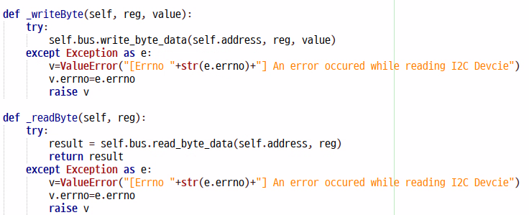
I. I2C로 MPU6050 Gyro, Accel 받아오기
Python I2C라이브러리인 smbus이용
다음과 같은 코드를 통해 Gyro, Accel을 받아올 수 있었음.
SMBUS의 함수의 Parameter는 다음과 같음
write_byte_data(i2c_addr, register, value, force=None)
read_byte_data(i2c_addr, register, force=None)

Slide 3
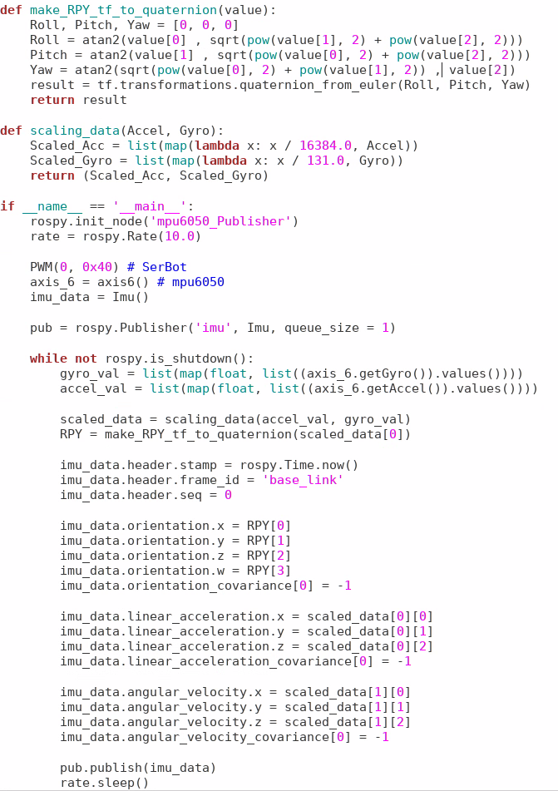
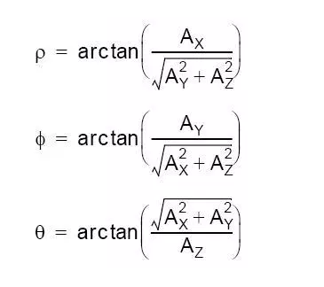
II. 가속도 값을 Roll, Pitch, Yaw로 변환및 Transform

Slide 4
III. IMU 결과
Covariance의 경우 mpu6050의 datasheet에서 제공되지 않기 때문에 첫번째 요소를 -1로 할 경우 추정을 사용하지 않겠다는 의미

